Slide 1
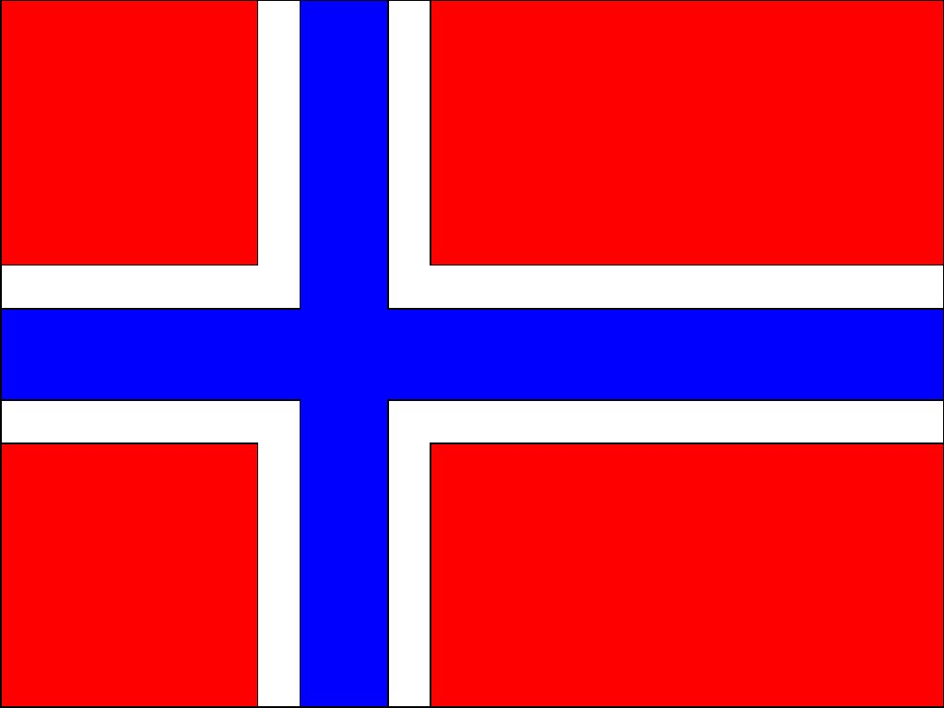
Norway

Slide 2
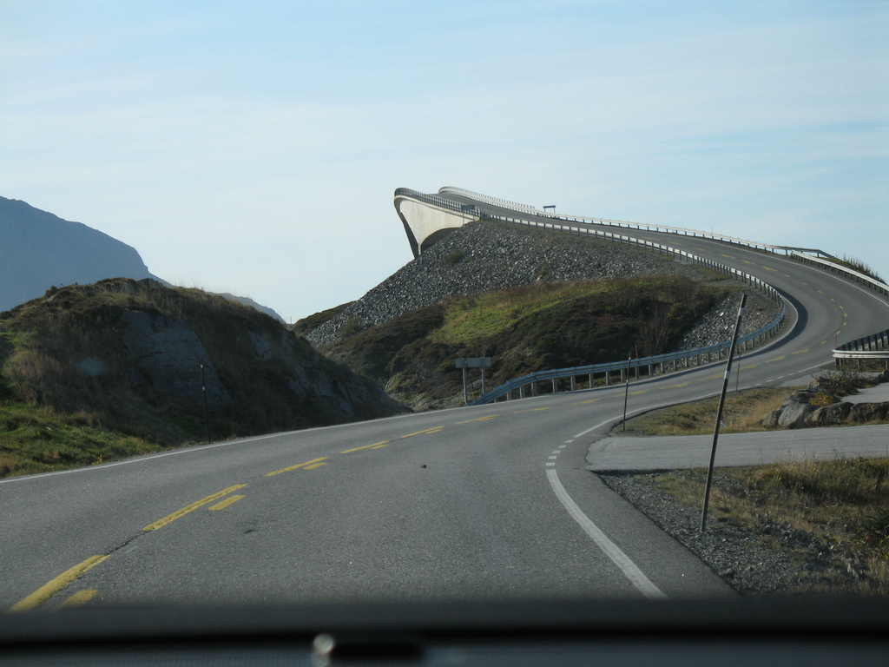
About Norway
In Norway there lives about 4.744.219 people.
Norway is 385.252km².
Norway’s capital is Oslo.
Norway has a king.
Sweden, Russia and Finland are the countries who are next to Norway.

Slide 3
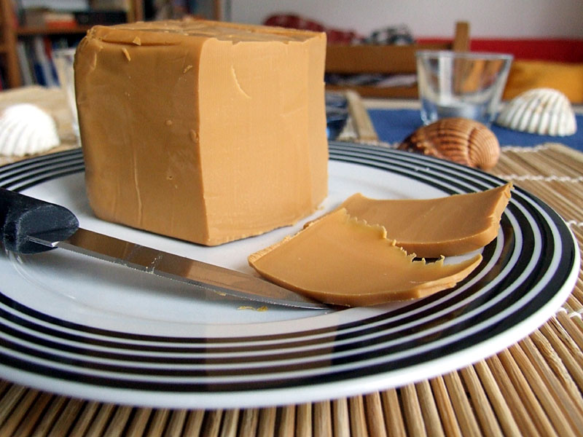
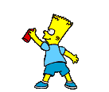
Famous things in Norway
A very famous thing made in Norway is Brunost.
The Northern lights/Polar aurora you can see them in Norway.
Telemark skiing is a technique used in downhill skiing.
The paper clip is from Norway.

Slide 4
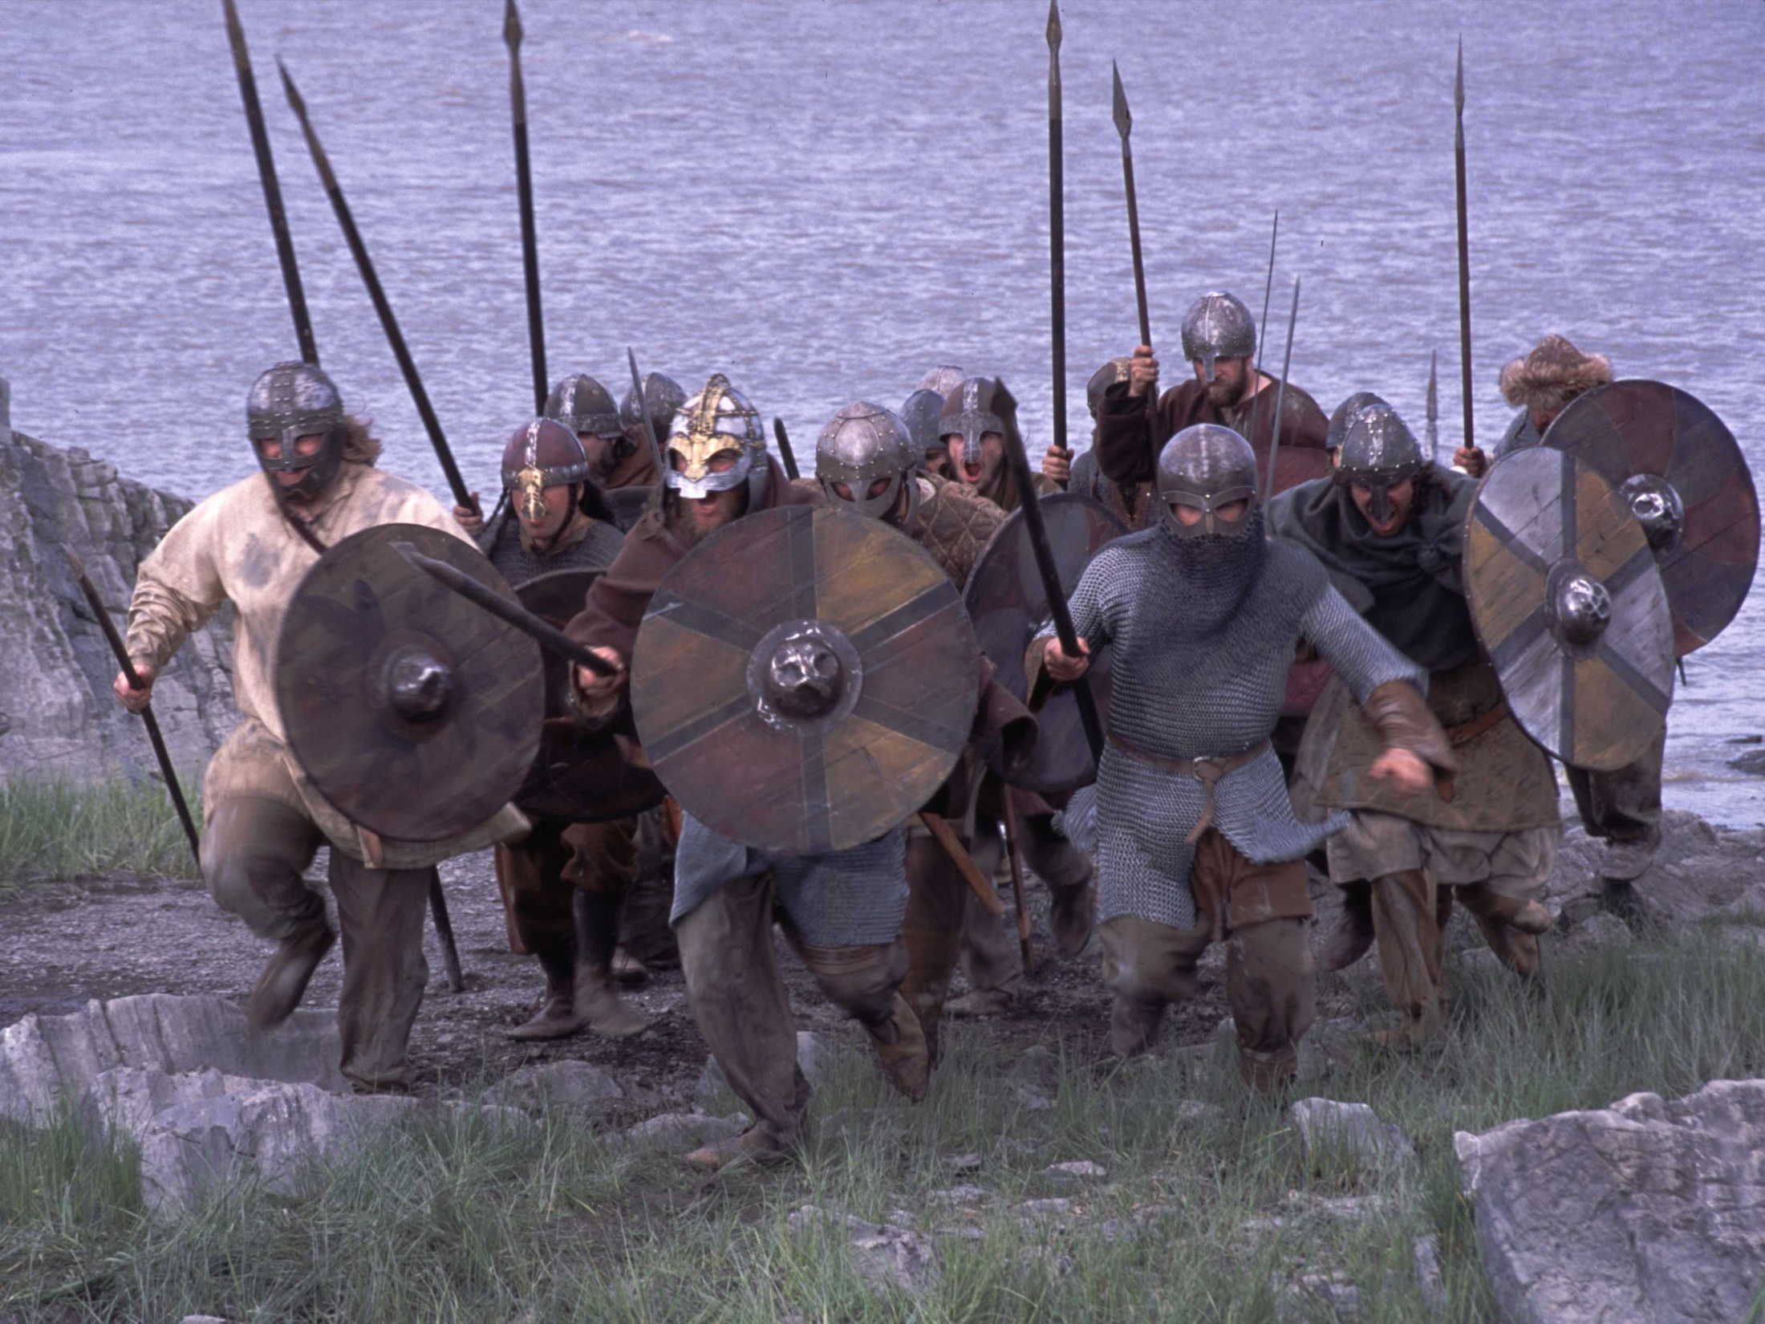
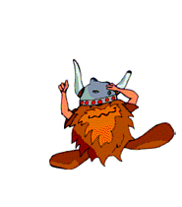
Famous people in Norway
Roald Amundsen he led the first Antartic expedition to the South Pole explorer (1872 1928)
Roald Dahl was a half Norwegian and half British Author (1916-1990) Some of his better-known works include James and the Giant Peach, Charlie and the Chocolate Factory, Fantastic Mr Fox, Matilda, The Witches, and The Big Friendly Giant.
Vikings these Norsemen used their longships to explore new countries (including England)

Slide 5
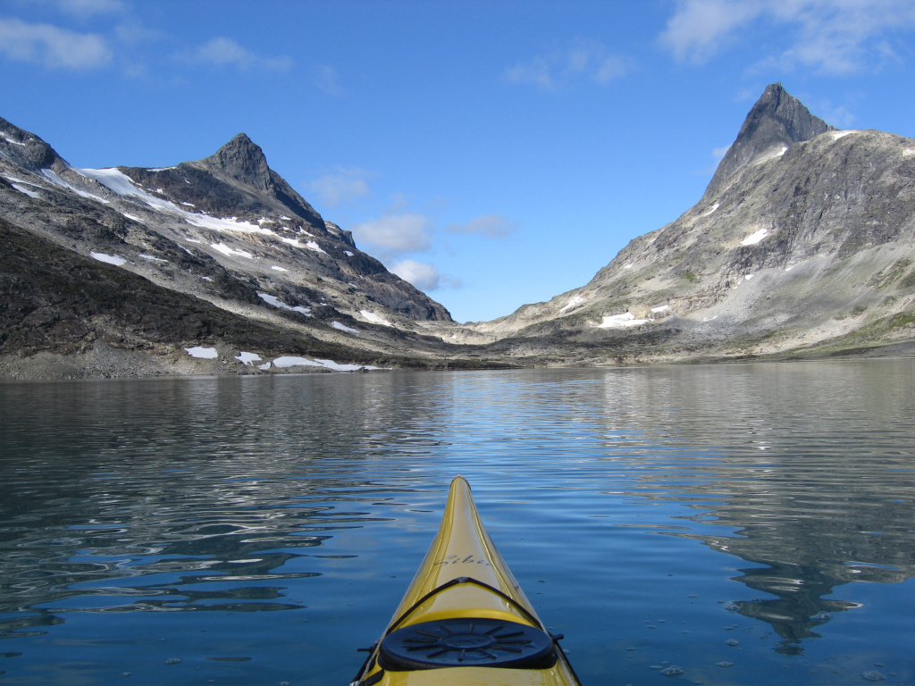
The End

Slide 6
Noregur
Eftir: Óla, Þór, Pétur og Tristan.

Slide 7
Um Noreg
Í Noregi búa um 4.000.000 manna
Noregur er 385.252km² að flatarmáli.
Höfuðborg Noregs er Osló.
Í Noregi er þingbundin konungsstjórn.
Svíþjóð og Finnland eiga landamæri að Noregi.

Slide 8
Frægir hlutir í Noregi.
Mjög frægur hlutur í Noregi er Mysuostur eða Brunost á norsku.
Þú getur séð norðurljósin í Noregi.
Telemark er aðferð sem norðmenn nota til að skíða niður bratar brekkur.
Bréfakleman var fundin upp í Noregi.

Slide 9
Frægt fólk í Noregi
Roald Amundsen hann fyrstu til að stýra Antartic leiðangrinum til suður pólsins (1872 1928)
Roald Dahl var hálf norskur og hálf breskur. Hann var rithöfundur (1916-1990). Sum betur þekkt verk hans eru James og the Giant Peach, Charlie og Chocolate Factory, Fantastic Mr Fox, Matilda, The Witches, og The Big Friendly Giant.
Víkingar notuðu langskip til að kanna ný lönd (þar á meðal England)

Slide 10
Endir

